Slide 1
OS Project
Overview

Slide 2
目标与任务
结合学习过的操作系统知识，设计一个简单的OS，以熟悉OS内核的工作原理，加深对操作系统原理的理解
为简化设计过程，我们的设计任务基于一个简单的教学用的操作系统--Nachos （Berkeley）
Nachos虚拟机模拟了MIPS R2/3000的指令集（CPU）、主存、中断系统、网络以及磁盘系统等操作系统所必须的硬件系统
因此Nachos启动后，可以认为Nachos是一台计算机，且在该机器上运行了一个操作系统（该系统没有操作界面）
既然Nachos是一个操作系统，可在Nachos上运行程序
  该程序的指令集是MIPS R2/3000的指令集
因此，编写在linux或者windows上编写的C语言测试程序需要编译成MIPS R2/3000的指令集才可在Nachos上运行
  交叉编译

Slide 3
目标与任务
通过阅读理解Nachos代码，对Nachos进行补充、完善、改进、增强，然后基于你所设计与实现解决几个问题
Nachos现在提供两个版本
    C++，JAVA
基于Linux
    基于Linux版本的MIPS交叉编译器
基于Windows
    可以借助cygwin构造MIPS交叉编译器

Slide 4
课程设计开发流程
For JAVA (Windows or Linux)
For C++ (Linux)
nachos源码
nachos源码
阅读、分析、理解
根据各Project
的要求
阅读、分析、理解
根据各Project
的要求
修改、添加、完善
修改、添加、完善
重新编译 nachos
重新编译 nachos
运行nachos
运行nachos
基于Nachos
的测试代码 (c code)
基于Nachos
的测试代码 (c code)
MIPS
交叉编译
MIPS
交叉编译
Linux
Windows
生成MIPS运行代码
生成MIPS运行代码
在nachos上运行
在nachos上运行

Slide 5
目标与任务
设计分为四个部分
  Project 1: Threads
  Project 2: Multiprogramming
  Project 3: Single node key-value store (Client-Server Communication)
  Project 4: Distributed key-value store (2PC, Replication)
主要涉及操作系统中的四部分内容
    Thread management
    Multiprogramming
    Virtual memory
    Networking
请参阅
    http://www-inst.eecs.berkeley.edu/~cs162/sp14/

Slide 6
Nachos与开发环境的安装与设置
安装设置jre及Eclipse
  从http://www-inst.eecs.berkeley.edu/~cs162/sp14/下载文件nachos-java.tar
  在eclipse中调试运行nachos代码
详细阅读理解压缩包nachos-java.tar中的README文件，其中详细介绍了Nachos以及相关软件的安装与设置
或者参考 Nachos Source Code and Road Map.pdf
网络上有很多关于在Linux环境下安装C++版Nachos的资料可以借鉴（现在JAVA的也有很多）

Slide 7
在Eclipse中装入Nachos代码
Nachos has a directory/package structure that Eclipse doesn't like very much
So you have to be careful when creating the project so that Eclipse can find each package. (Otherwise it might see "threads" instead of "nachos.threads".)
You should create the project in the parent directory of your Nachos source tree, i.e. the directory containing the directory "nachos".
http://www-inst.eecs.berkeley.edu/~cs162/sp14/Nachos/eclipse.html
例如，对于Proj1，请按下页的步骤装入nachos的代码并运行

Slide 8
在Eclipse中装入Nachos代码（Cont.）
For proj1:
    Create a new empty directory (e.g. cs162)
    Unpack nachos in this directory, so that you have cs162/nachos
    Open Eclipse
    File > New > Java Project
    Project name: nachos
    Uncheck "Use default location"
    Click Browse and select directory 'cs162' and click Open
    Click Finish
    Run > Run Configurations...
    Double click Java Application
    For Main class, select Machine - nachos.machine
    On Arguments tab, click Other, then Workspace, then navigate to proj1 directory （for project1）
    Click Run.

Slide 9
在Eclipse中装入Nachos代码（Cont.
For proj2:
    将上页中proj1修改为proj2即可。
对于proj3及proj4，依次类推
因为对于每个设计内容，nachos的设置不同，将文nachos的源码件nachos-java.tar解压后，会有四个目录
    nachos-java\nachos\proj1
    nachos-java\nachos\proj2
    nachos-java\nachos\proj3
    nachos-java\nachos\proj4
这四个目录中分别有一个nachos启动时需要的设置文件nachos.conf，对应于四个设计课题对nachos需要的设置。

Slide 10
设计课题步骤
1、阅读、分析现有的nachos的实现代码，根据Phase 1、Phase 2、Phase 3及Phase 4的要求，对nachos的功能进行补充、完善。
2、对补充、完善后的nachos系统进行性能测试，测试你的工作是否达到设计要求。
    编写测试代码
      对于Project1，不需要交叉编译，只在Java环境下测试即可
      对于Project2，需要编写C代码测试程序，然后交叉编译成coff格式文件，然后在nachos上运行
    将测试代码编译成MIPS架构的可执行程序
    在nachos上运行测试程序，查看结果是否符合要求
3、撰写设计报告

Slide 11
Project 1: Threads （Build a thread system for kernel processes）
请参阅http://www-inst.eecs.berkeley.edu/~cs162/sp14/Nachos/phase1.html
我们所提供的Nachos实现了thread fork, thread completion, and semaphores for synchronization.
It also provides locks and condition variables built on top of semaphores.
但功能还是不完善
In this assignment, your job is to complete it, and then use it to solve several synchronization problems.
功能完善后要进行测试（测试用例，测试结果）

Slide 12
Phase 1 Build a thread system for kernel processes
Implement KThread.join()
Implement condition variables directly, by using interrupt enable and disable to provide atomicity
Complete the implementation of the Alarm class, by implementing the waitUntil(long x) method.
Implement synchronous send and receive of one word messages (also known as Ada-style rendezvous), using condition variables (don't use semaphores!). Implement the Communicator class with operations, void speak(int word) and int listen().
Implement priority scheduling in Nachos by completing the PriorityScheduler class
Now that you have all of these synchronization devices, use them to solve one problem.
    A number of Hawaiian adults and children are trying to get from Oahu to Molokai. Unfortunately, they have only one boat which can carry maximally two children or one adult (but not one child and one adult). The boat can be rowed back to Oahu, but it requires a pilot to do so.
    Arrange a solution to transfer everyone from Oahu to Molokai. You may assume that there are at least two children.

Slide 13
Phase 2: Multiprogramming
The second phase of Nachos is to support multiprogramming.
基于Phase1中对Nachos系统的完善，在完善后的系统中完成下述工作：
    Implement the file system calls (creat, open, read, write, close, and unlink, documented in syscall.h)
    Implement support for multiprogramming
    Implement the system calls (exec, join, and exit, also documented in syscall.h)
    Implement a lottery scheduler (place it in threads/LotteryScheduler.java)
功能完善后要进行测试（测试用例，测试结果）
涉及到MIPS交叉编译

Slide 14
Project 3: Build a Single-Server Key-Value Store
For project 3, you will build a key-value storage system complete with code for a central key-value server (with caching), client-side libraries, and all necessary networking components.
Multiple clients will be communicating with a single key-value server in a given messaging format (KVMessage) using a KVClient.
Communication between the clients and the server will take place over the network through sockets (SocketServer and ServerClientHandler).
The KVServer uses a ThreadPool to support concurrent operations across multiple sets in a set-associative KVCache, which is backed by a KVStore.

Slide 15
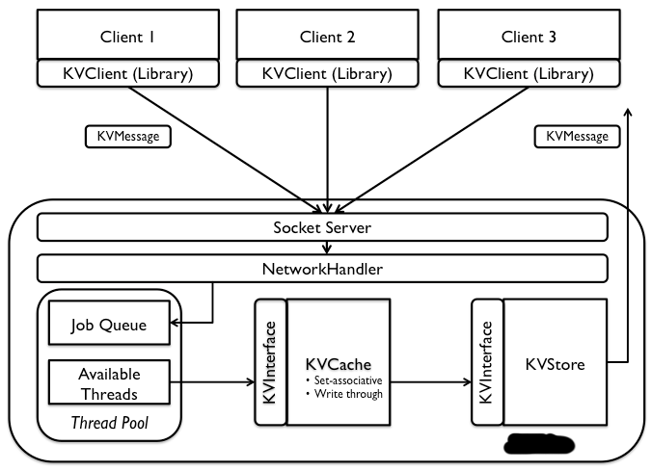
Project 3: Build a Single-Server Key-Value Store
A single-node key-value store with three clients making simultaneous requests.

Slide 16
Project 4 - Distributed Key-Value Store
In project 4, you will implement a distributed key-value store that runs across multiple nodes.
Multiple clients will be communicating with a single master server in a given messaging format (KVMessage) using a client library (KVClient). The master contains a set-associative cache (KVCache), and it uses the cache to serve GET requests without going to the key-value (slave) servers it coordinates. The slave servers are contacted for a GET only upon a cache miss on the master. The master will use the TPCMaster library to forward client requests for PUT and DEL to multiple slave servers and follow the TPC protocol for atomic PUT and DEL operations across multiple slave servers. KVServers remain the same as project 3.
Operations on the store should be atomic (succeeds completely or fail altogether) without any side effects, guaranteed by the TPC protocol.
Data storage is durable, i.e. the system does not lose data if a single node fails. You will use replication for fault tolerance.
The key-value store should optimize read throughput by accessing data concurrently from multiple replicas.

Slide 17
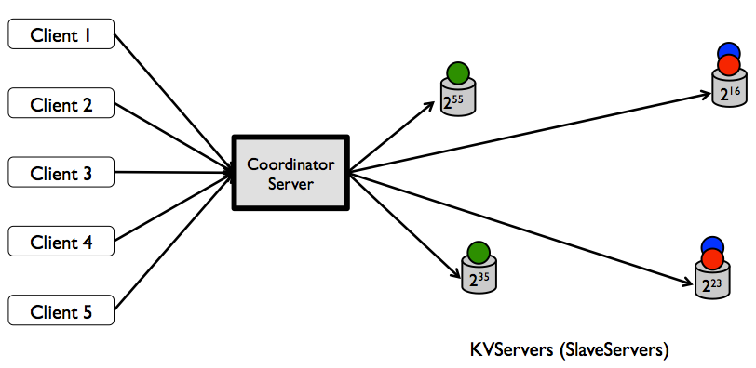
Project 4 - Distributed Key-Value Store

Slide 18
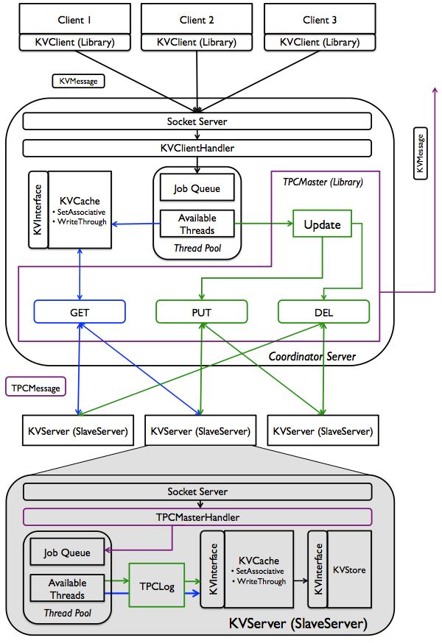
Project 4 - Distributed Key-Value Store

Slide 19
主要参考网站
http://www-inst.eecs.berkeley.edu/~cs162/sp14/
    特别是其中的Projects and Nachos中的内容
http://homes.cs.washington.edu/~tom/nachos/
文档：Nachos Source Code and Road Map
nachos_study_book.pdf
http://people.cs.uchicago.edu/~odonnell/OData/Courses/CS230/NACHOS/reading-code.html
    C++源码阅读
http://www.cs.duke.edu/~narten/110/nachos/main/main.html
    A Road Map Through Nachos

Slide 20
设计报告
一份详细的设计报告，说明您的：
    设计目标
    Nachos代码分析报告（类功能、方法功能、实现方法、结构体等）
    详细的设计说明
      功能分析
      策略说明（设计方案，实现方案，数据结构等）
      算法实现
      关键的实现代码（代码加以注释）
      难点分析及解决方案
      创新点或者亮点
    调试记录
      调试方法及过程
      所遇问题及其解决方法
    运行分析、测试
      测试代码(包括注释)
      测试用例
      测试结果
      测试过程
    使用说明（包括环境配置、makefile、源码查看方法、目标文件生成方法、运行方法、运行参数等）
    附录：成员任务分工，以及每人工作的详细说明（一定要真实！！！）
    发送到：252854866@qq.com
    邮件标题：姓名_班级_学号_内容标题
    设计源代码归档打包为：《姓名_班级_学号_内容标题.tar.gz》格式文件(Linux)
    《姓名_班级_学号_内容标题.arj》格式文件(Windows)

Slide 21
成绩评定
成绩（？）
  代码分析、课题分析、设计及实现
  课堂讨论
    完成Phase 1、Phase 2，及格+
    完成Phase 1、Phase 2、Phase 3，良好+
    完成Phase 1、Phase 2、Phase 3、Phase 4，优秀
考核方法
    课堂讨论
    完成一个phase（或一部分）后查看运行结果
    参照Phase 1~Phase 4中要求的设计任务及要求提交相关的材料
    根据需要与同学进行交流（Interview）

Slide 22
上机时间
13级1、2班
  （4-11周）周二晚（4个小时）
  205计算机公共实验室（北边大机房）
13级3、4班
  （4-11周）周三晚（4个小时）
  205计算机公共实验室（北边大机房）

